Slide 1
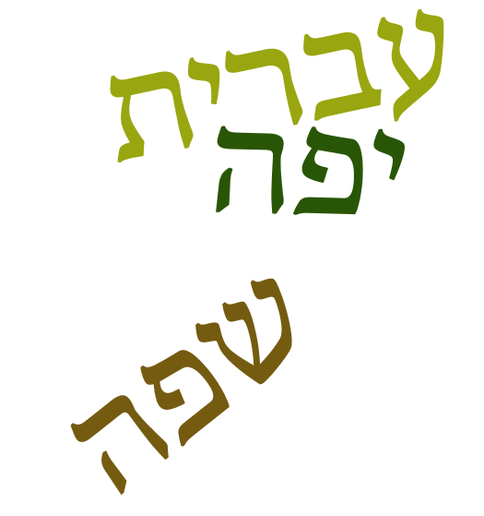
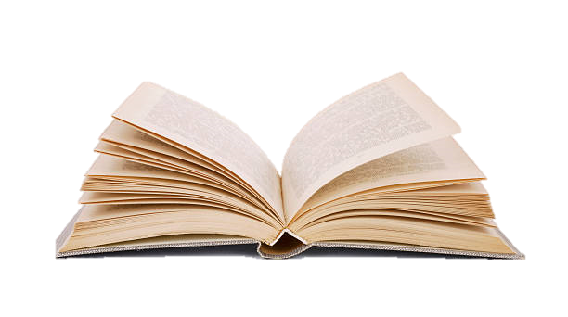
"שנהיה לראש
ולא לזנב"
ניבים וביטויים

Slide 2
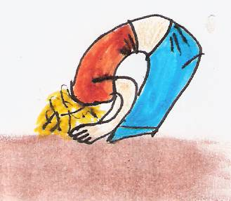
טמן ראשו בחול
למרות שאורי ראה כמה מסוכן המשחק הוא המשיך לשחק בו הוא פשוט טומן ראשו בחול
מתעלם מדברים שקורים סביבו

Slide 3
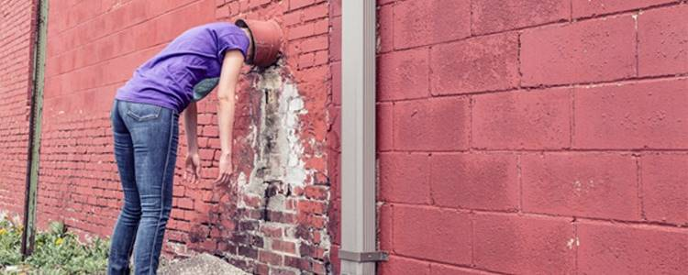
נכנס עם הראש בקיר
אני הולך עד הסוף כדי להשיג את המטרות שלי, אבל אני לא נכנס עם הראש בקיר.
התנהג בעקשנות , התווכח לשווא

Slide 4
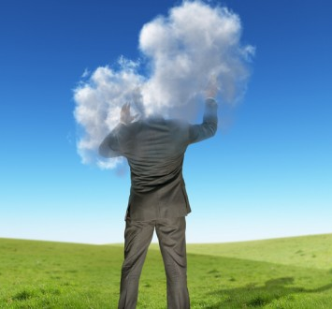
עם הראש בעננים
כמה פעמים שנסתי להסביר ליעל היא לא הבינה ...לא כי יש לה קושי אלא כי ראשה בעננים רוב הזמן
אדם חולמני,
לא מציאותי

Slide 5
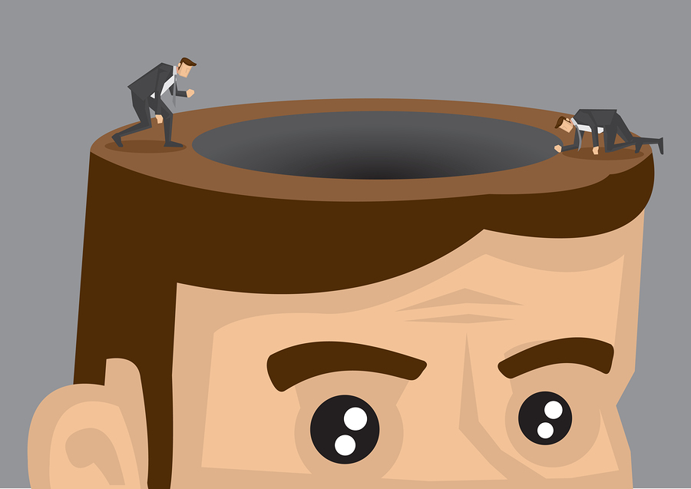
ראש פתוח
המורה שלנו פשוט מדהימה איזה ראש פתוח יש לה.
היא תמיד מחדשת ומקשיבה להצעות ולרעיונות שלנו
אדם המוכן לקבל
רעיונות חדשים,
אין לו דעות קדומות.

Slide 6
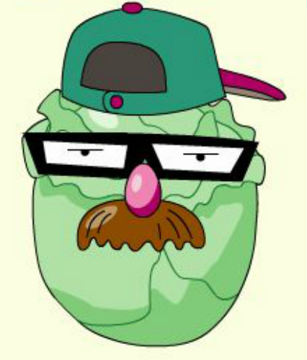
ראש כרוב
הוא משחק אותה ראש כרוב על מנת שלא יבקשו ממנו לעזור
טיפש לא חכם

Slide 7
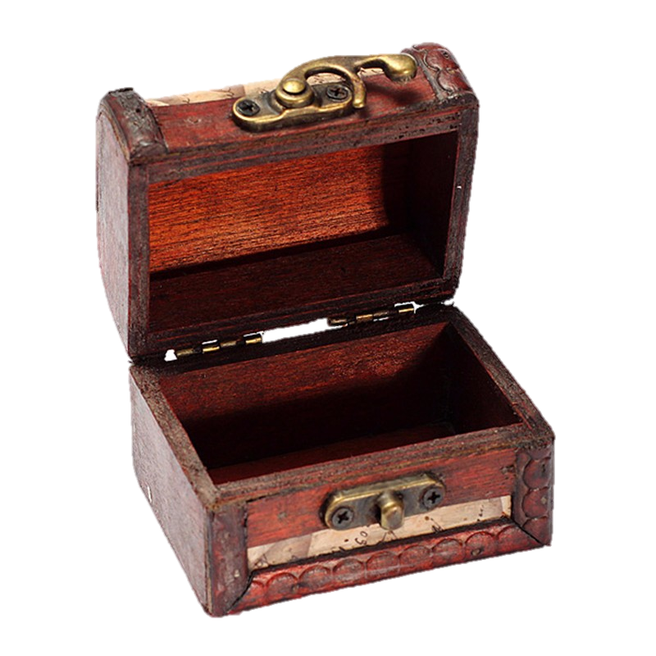
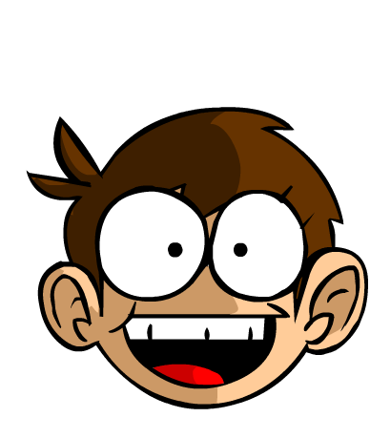
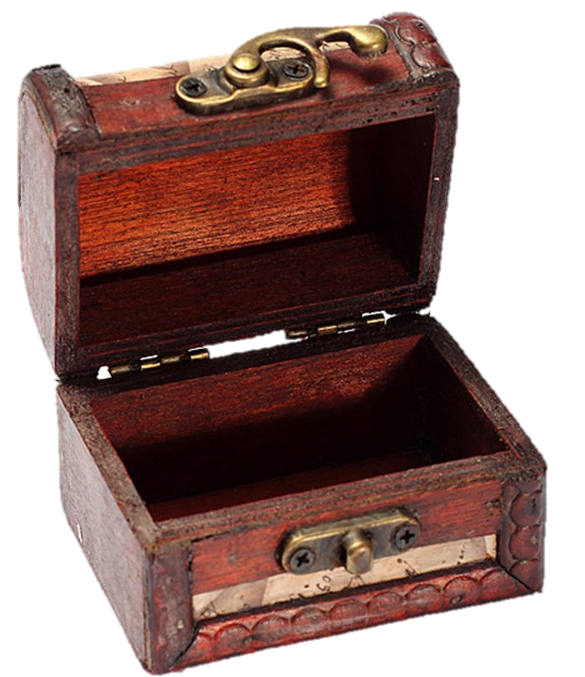
ראשי תיבות
עו"ד הם ראשי התיבות של צמד המילים עורך- דין
קיצור של ביטוי המורכב משתי מילים ויותר, ע"י כתיבת האות הראשונה מכל מילה.

Slide 8
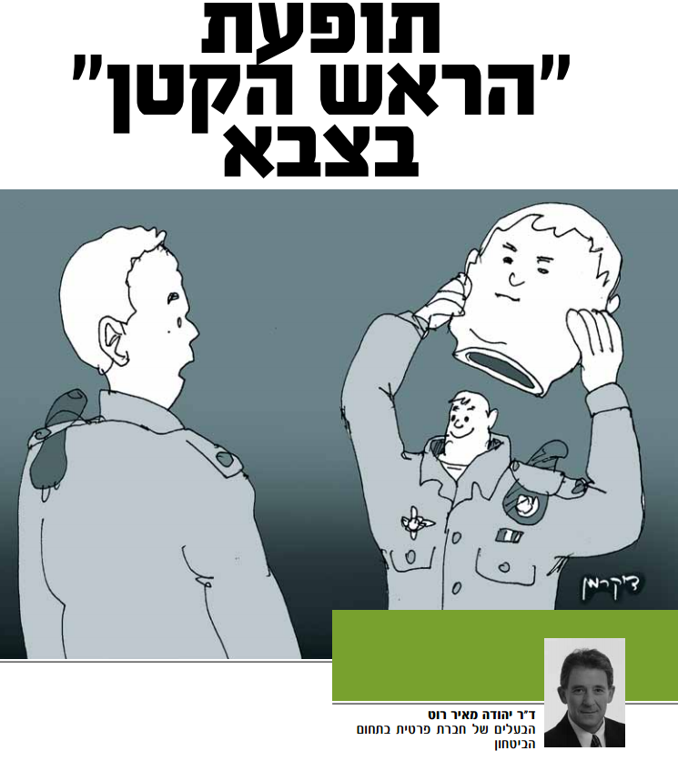
ראש קטן
דני אף פעם לא עוזר ומתנדב הוא פשוט ראש קטן
אדם המרגיש פטור
מכל אחריות

Slide 9
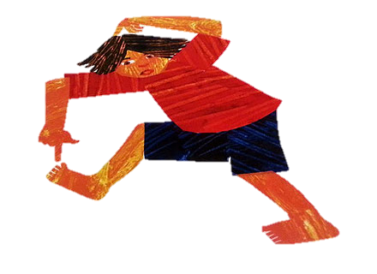
מכף רגל ועד ראש
סדרתי וארגנתי את הבית מכף רגל ועד ראש
עשייה בשלמות, הכל.

Slide 10
ראש אחד
כולנו ראש אחד בהחלטה השנה לצאת לירושלים בטיול השנתי
בעלי אותם דעות, רצונות,

Slide 11
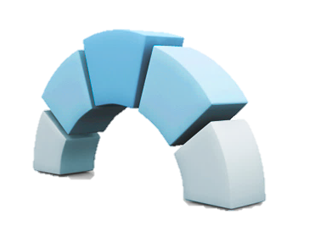
אבן ראשה
היא האבן ראשה של הארגון בלעדיה הארגון לא יכול להתקיים
האבן האמצעית בפתחים העשויים בצורת קשת קרויה כך מפני שהיא תומכת בכל מבנה הקשת .

Slide 12
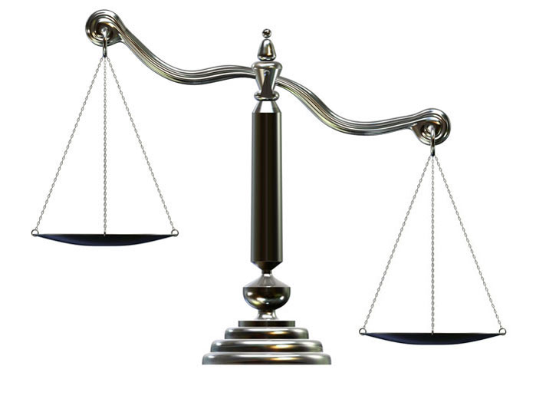
בכובד ראש
לְאַחַר שהמפכ"ל דָּן בָּעִנְיָן בְּכובֶד ראשׁ, הוּא הִגִּיעַ לַמַּסְקָנָה שֶׁהַפֶּשַׁע חָמוּר.
ברצינות

Slide 13
בקלות ראש
הַשּׁוֹפֵט סָבוּר שֶׁהַנֶּהָג הַצָּעִיר הִתְיַחֵס בְּקַלּוּת ראשׁ לְתַמְרוּרֵי הָאַזְהָרָה.
התייחסות חסרת רצינות, בזלזול.

Slide 14
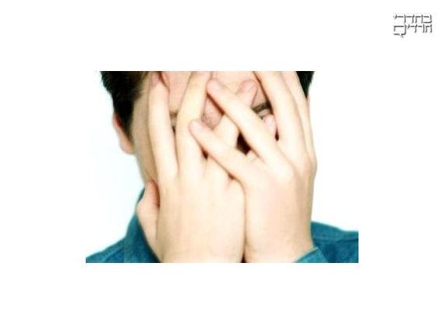
אבל וחפוי ראש
לְאַחַר כָּל מִשְׂחָק "דֶּרְבִּי" יוֹרְדִים שַׂחְקָנֵי הַקְּבוּצָה שֶׁהִפְסִידָה אֲבֵלִים וַחֲפוּיֵי ראשׁ.
בֹּשׁ וְנִכְלַם.

Slide 15
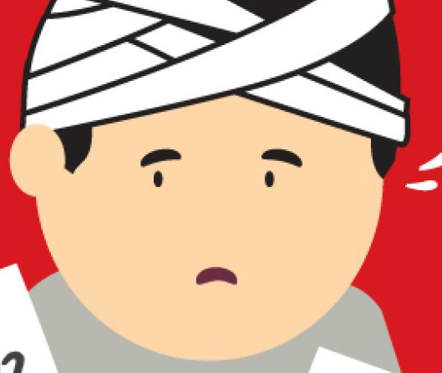
דמו בראשו
הַחֶבְרָה לַהֲגָנַת הַטֶּבַע סִמְּנָה שְׁבִילִים לַמְּטַיְּלִים בְּרַחֲבֵי הָאָרֶץ, וּמִי שֶׁיּוֹרֵד מֵהֶם דָּמוֹ בְּראשׁוֹ. .
הוא אשם באסונו, הוא ישא באחריות למעשיו.

Slide 16


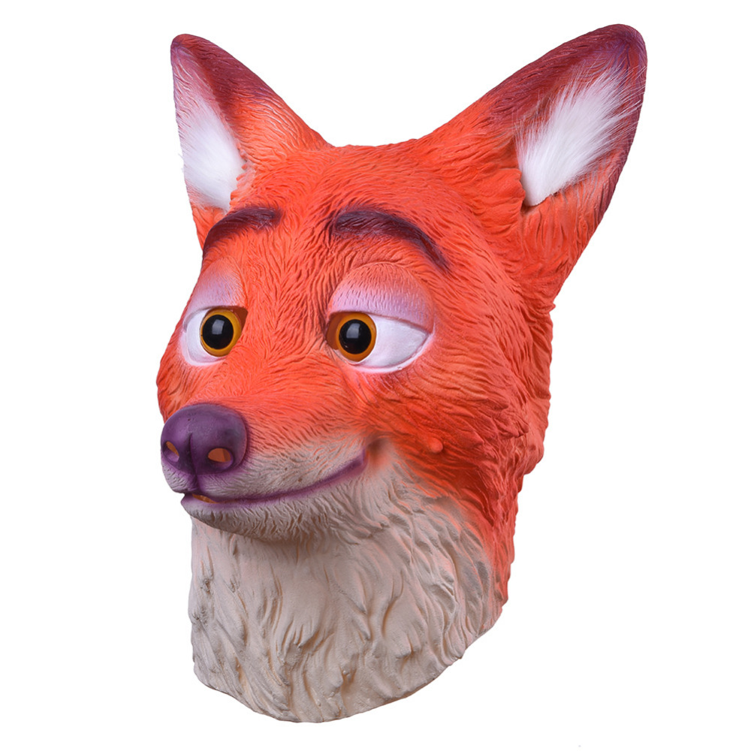
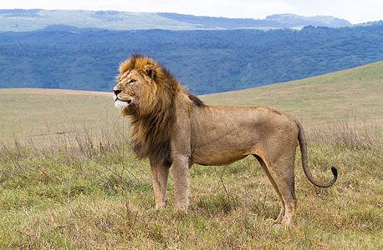
הוה זנב לאריות, ואל תהי ראש לשועלים
ממליצה לך להישאר בהקבצה הראשונה כמו שתמיד אמא אמרה הוה זנב לאריות, ואל תהי ראש לשועלים
מוטב להיות אחרון בקבוצה של טובים ושל חכמים (וללמוד מהם), מאשר ראשון בין רעים או בין טיפשים.

Slide 17
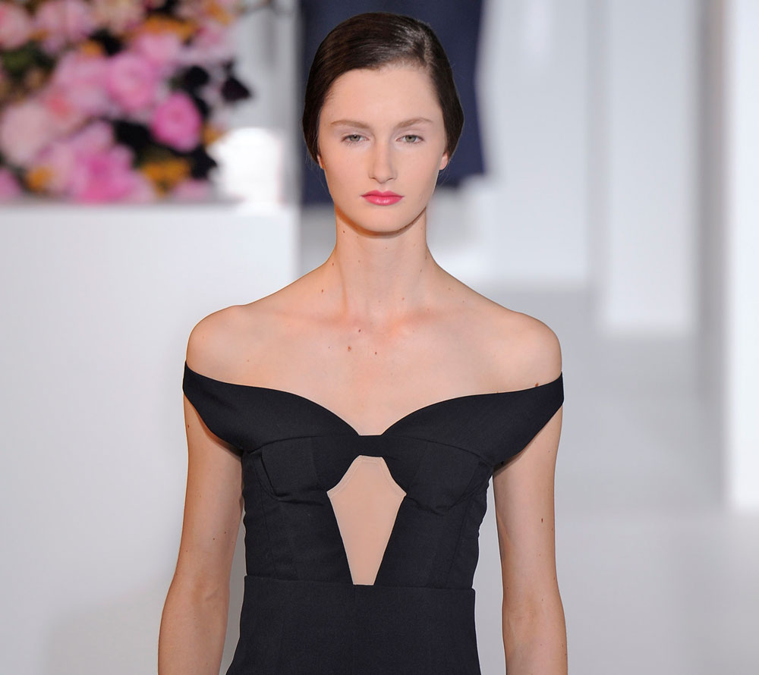
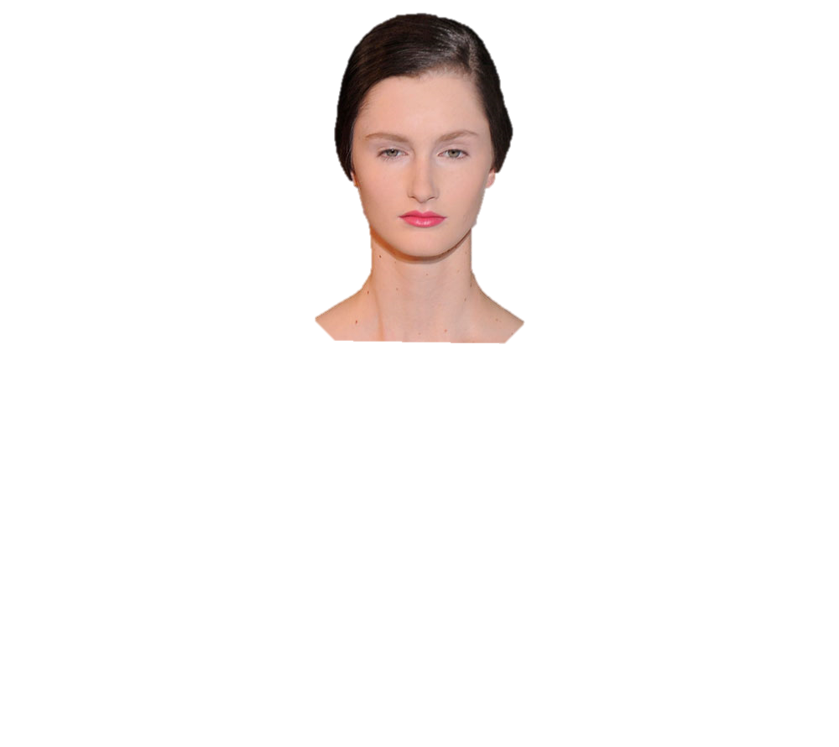

ראש על הכתפיים
הבחור הזה יש לו ראש על הכתפיים. הוא מבין מיד מה עליו לעשות ויודע לפתור בעיות במהירות וביעילות.
אינטליגנט, נבון, מבין עניין, בעל שכל ישר, הגיוני.

Slide 18
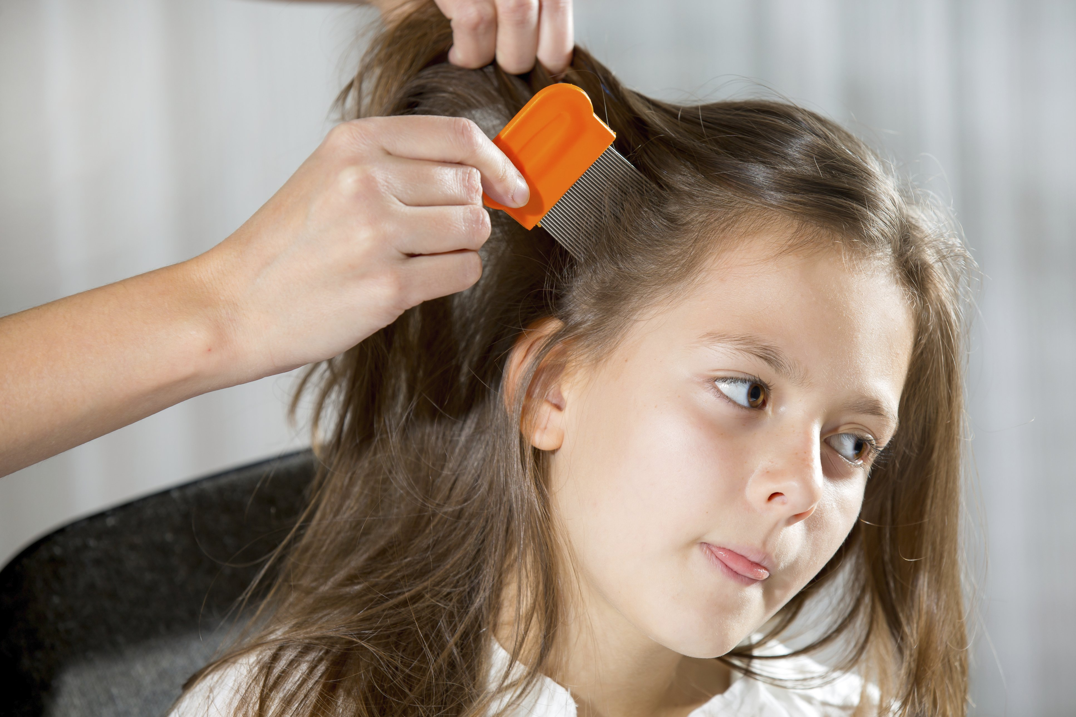
לנקות את הראש
גילה מקפידה כל שנה בחופש לקחת חופשה בתאילנד ע"מ לנקות את הראש מכל העבודה הקשה
לקיחת מנוחה כדי
להתאוורר ולהשתחרר מהכול

Slide 19
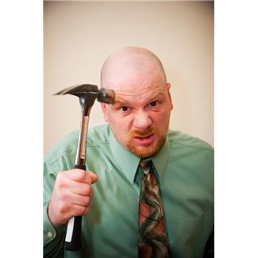
לשבור את הראש
שברתי את הראש עד שהצלחתי לפתור את התשבץ המורכב בעיתון סופהשבוע
התאמץ להבין

